Slide 1
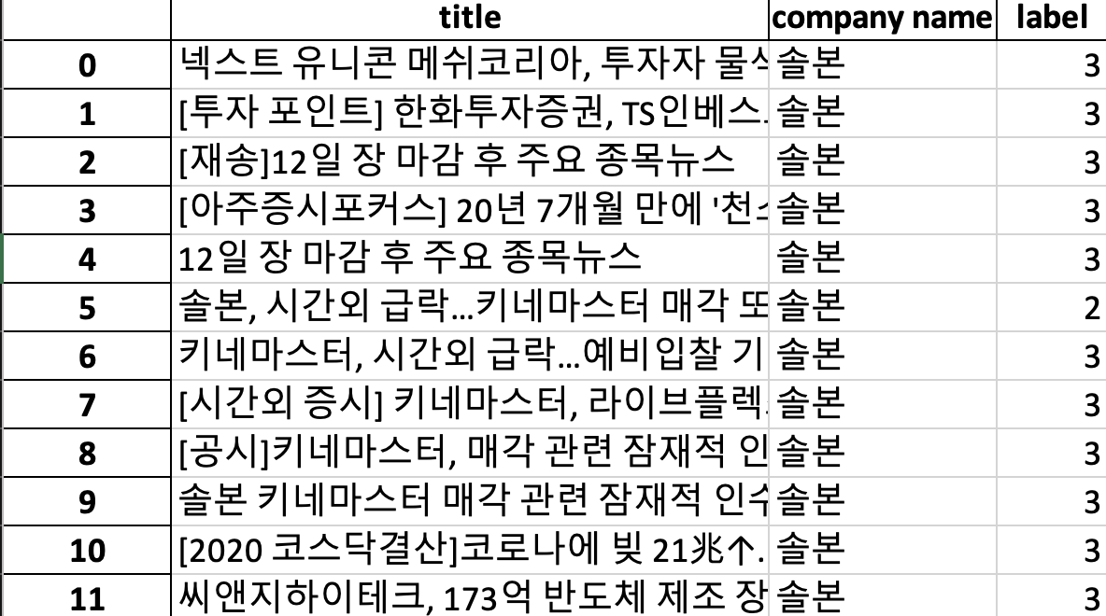
데이터 전처리
1차 라벨링 : 119,280개
label 2 : 2511개 label 2의 개수가 너무 적어서 임의로 중복해서 개수를 늘림. Label 2 : 5022개 = 2511 * 2 label 1, label 3 에서 5022개씩 랜덤으로 뽑아서 총 5022*3 = 15066개 데이터셋으로 구성

Slide 2
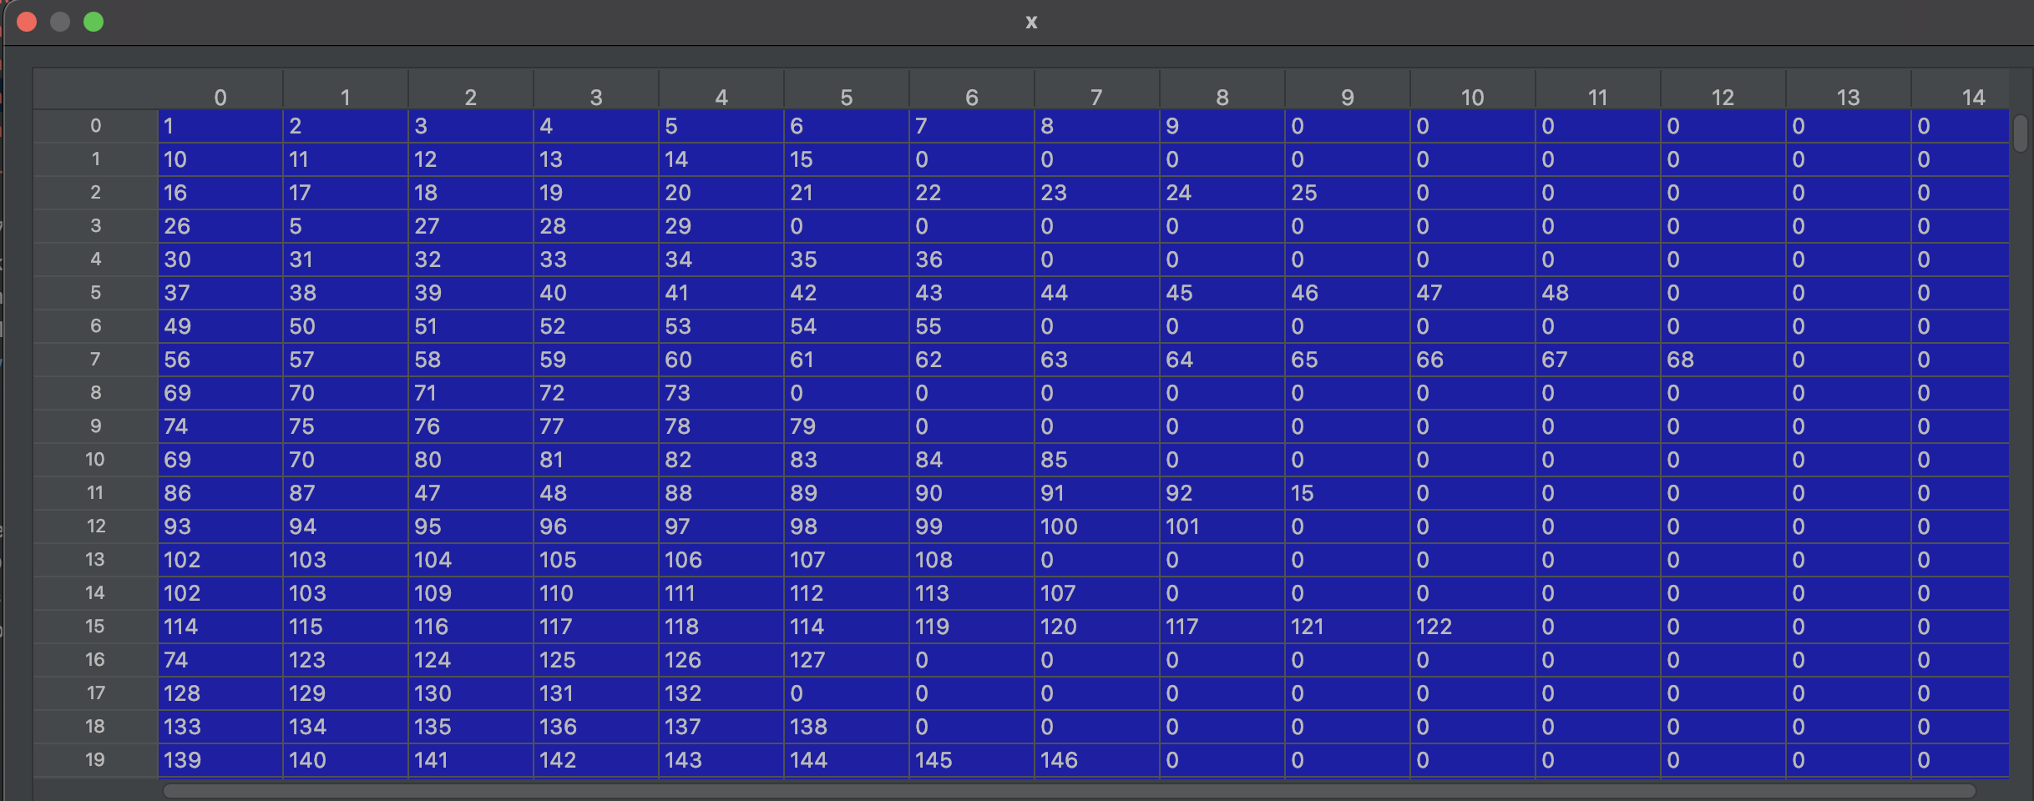
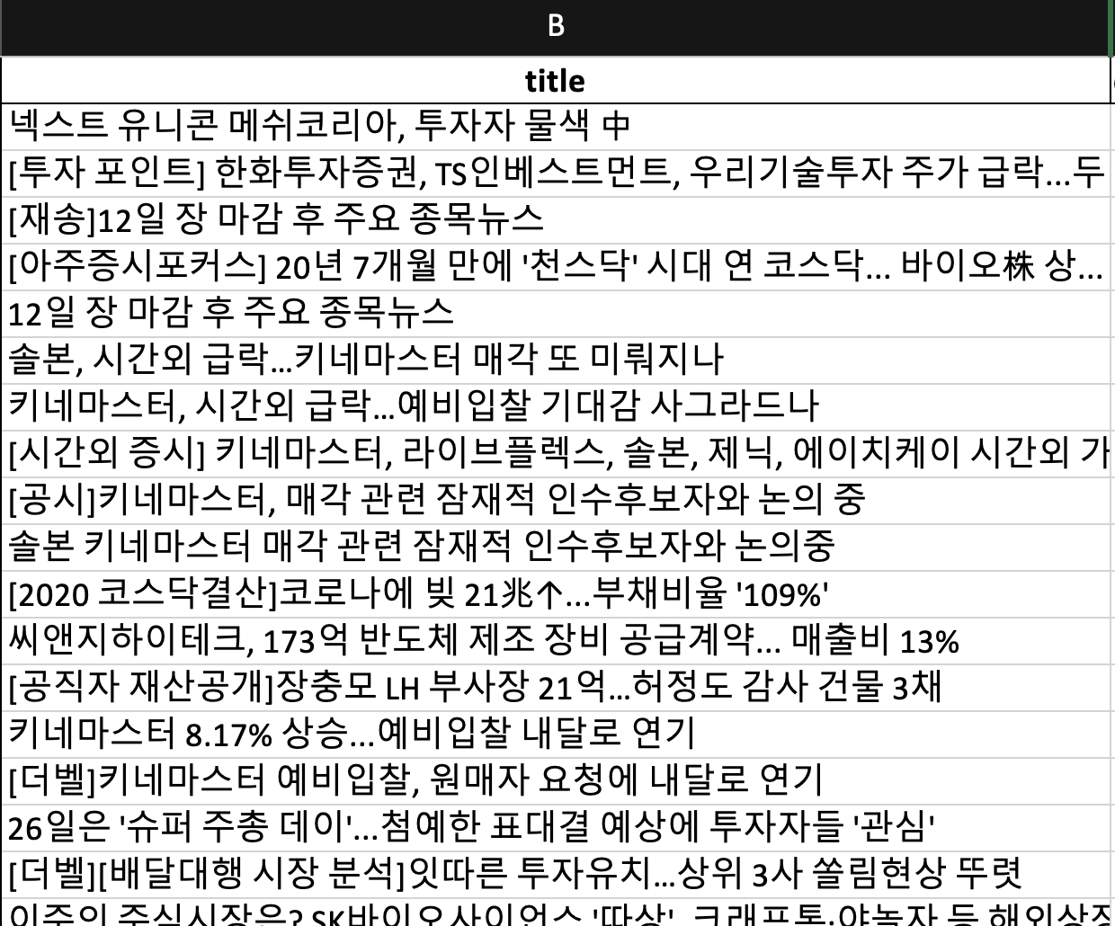
데이터 전처리
Text
Notes:
숫자로 변경 . 특수문자는 제거

Slide 3
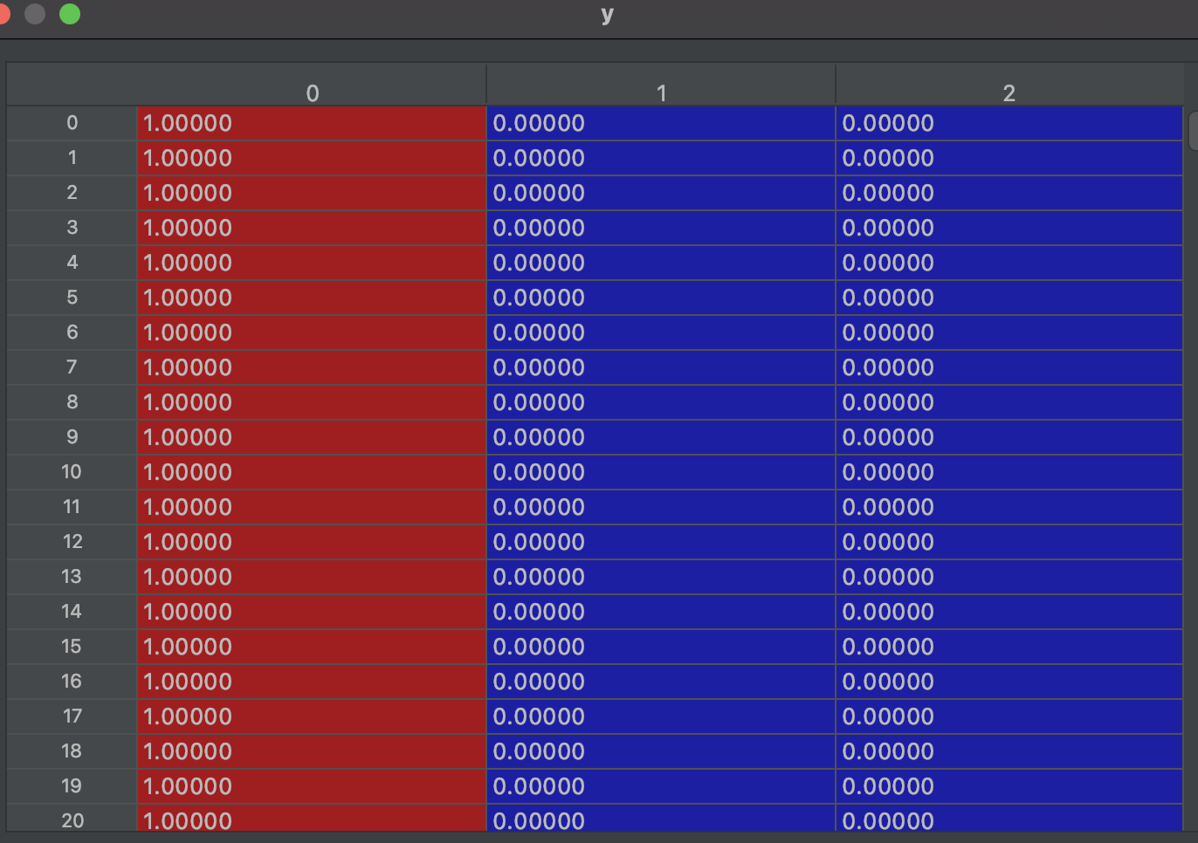
데이터 전처리
label
0 : 호재
1 : 악재
2 : 기타

Slide 4
데이터 전처리
Train dataset : test dataset = 8 : 2
Train set
12053 개
15066
Test set
3013 개
Notes:
학습에는 Train set만 사용 . Test set으로 모델의 정확성 테스트.

Slide 5
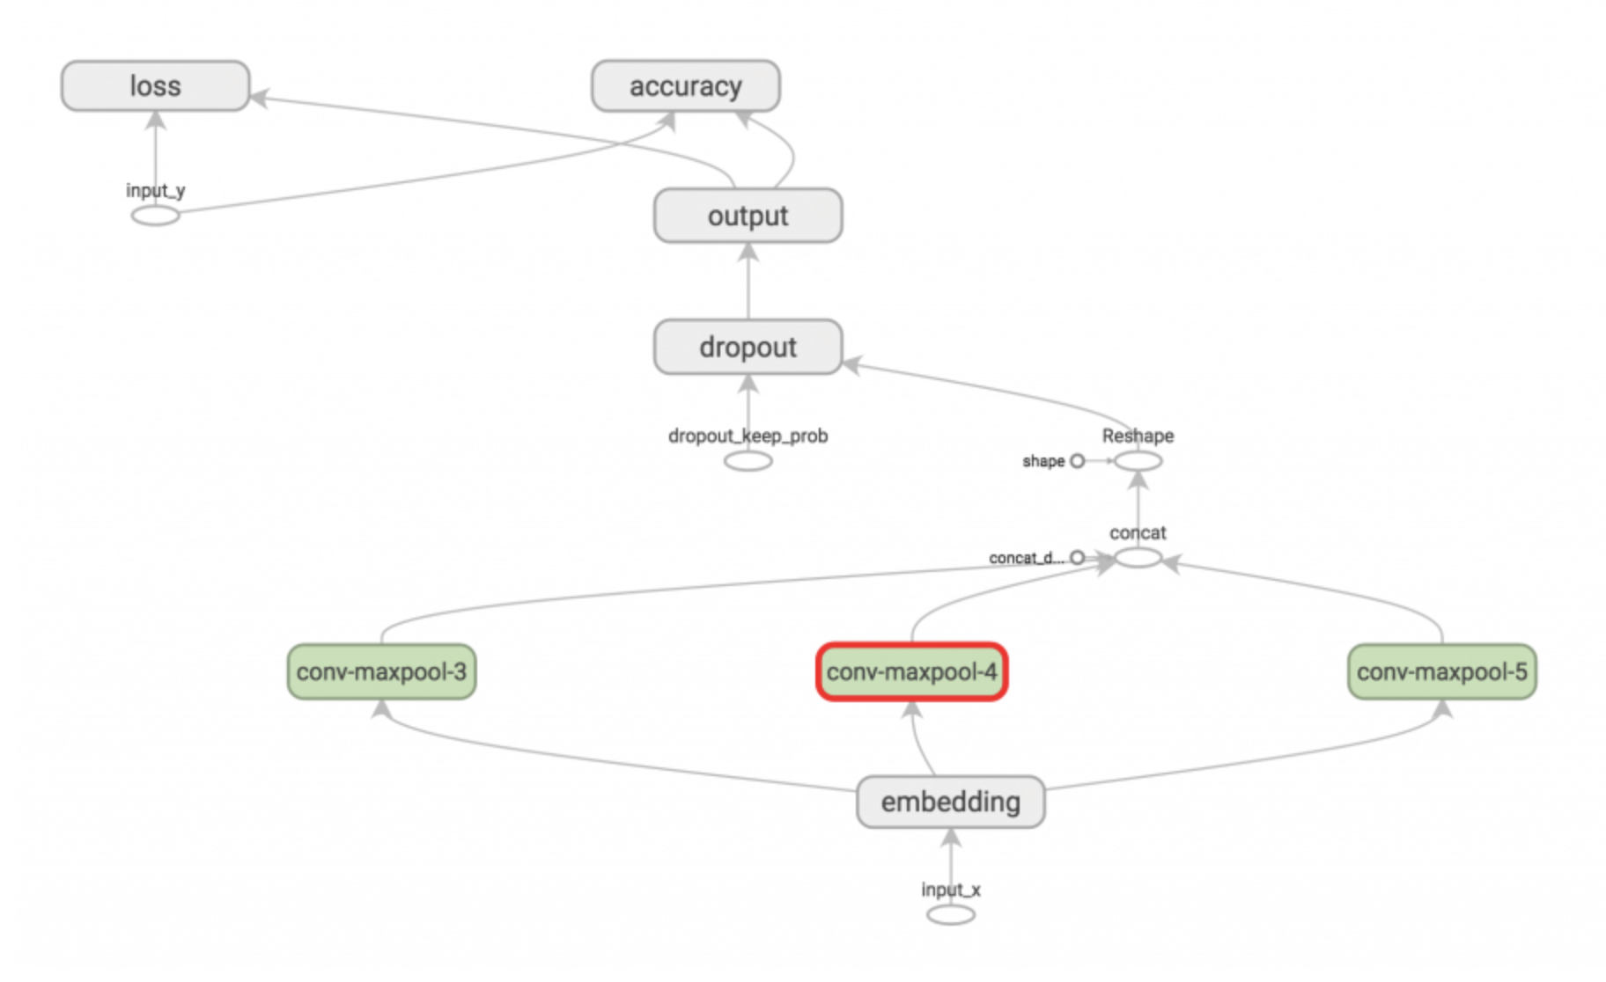
Neural Net
http://www.wildml.com/2015/12/implementing-a-cnn-for-text-classification-in-tensorflow/
Notes:
밑의 사이트와 yoon kim의 논문을 참고하여 뉴럴 넷을 구성.
Conv-maxpool-3 은 필터가 단어 3개를 한 번에 보면서 슬라이딩 Conv-maxpool-4 는 필터가 단어 4개를
각각의 convolution은 서로 다른 형태의 텐서를 생성하기 때문에 이를 반복하고 각각의 레이어를 생성한 다음 결과를 하나의 큰 피처 벡터로 병합(concat)한다.

Slide 6
Train Parameter
Optimizer : Adam
Notes:
딥러닝에서 배치는 모델의 가중치를 한번 업데이트시킬 때 사용되는 샘플들의 묶음을 의미합니다. 만약에 총 1000개의 훈련 샘플이 있는데, 배치 사이즈가 20이라면 20개의 샘플 단위마다 모델의 가중치를 한번씩 업데이트시킵니다. 그러니까 총 50번(=1000/20) 가중치가 업데이트되겠죠. 하나의 데이터셋을 총 50개의 배치로 나눠서 훈련을 진행했다고 보면 됩니다.
epoch의 사전적 의미는 "(중요한 사건, 변화들이 일어난) 시대"입니다. 딥러닝에서 에포크는 학습의 횟수를 의미합니다. 만약 에포크가 10이고 배치 사이즈가 20이면, 가중치를 50번 업데이트하는 것을 총 10번 반복합니다. 각 데이터 샘플이 총 10번씩 사용되는 것입니다. 결과적으로 가중치가 총 500번 업데이트되죠.
Evaluate_every는 100번 마다 한 번씩 test set으로 모델이 훈련이 잘 되었나 평가하겠다는 의미. 즉 배치 100번마다 test 해보겠다는 뜻 .

Slide 7
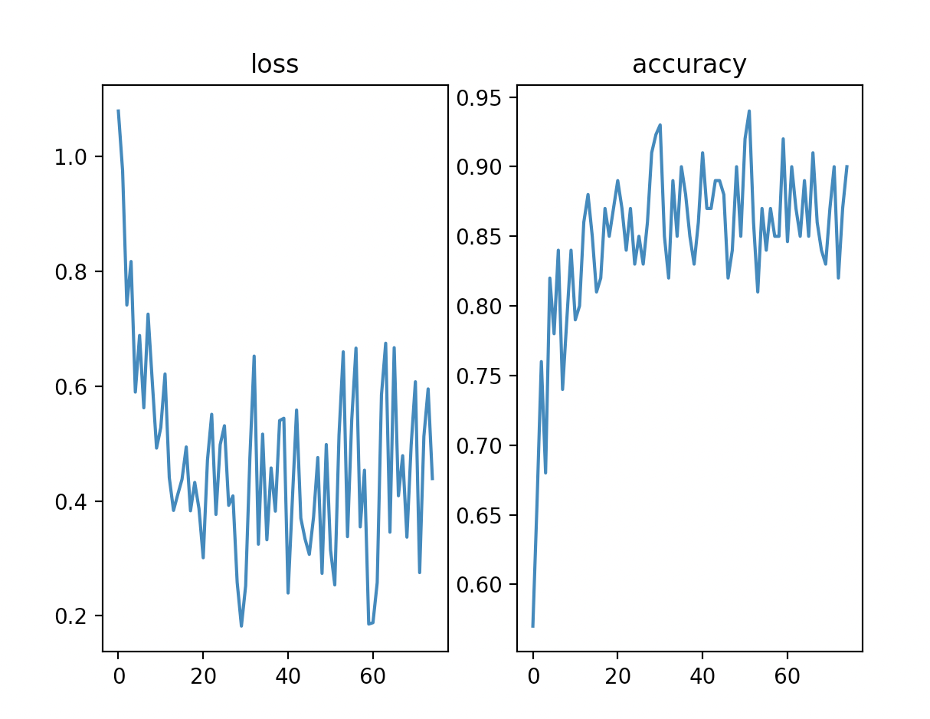
Test
Notes:
Batch 100번당 한 번씩 test 데이터로 예측한 결과, 85~90 퍼 정도로 수렴하는 모습 .

Slide 8
정확도를 높일 방안에 대한 고민
1. 문장에 중요한 특수문자가 포함될 수 있다. Ex) 솔본, 거래량↑
2. 종목이름을 하나로 치환?
솔본, 주가 폭락 예상
삼성전자, 공매도 폭발
네이버, 주가 폭등 예상
★, 주가 폭락 예상
★, 공매도 폭발
★, 주가 폭등 예상

